Slide 1
Théorie cinétique des gaz. Notions et mesures de température et de pression
Niveau : L3

Slide 2
Prérequis
Statique des fluides
Jauges de contrainte
Mise en équation du condensateur
Ensemble canonique, statistique de l’ensemble canonique

Slide 4

Hypothèses du modèle
Modèle du gaz parfait :
Les molécules de gaz sont assimilées à des sphères dures de diamètre négligeable devant la distance qui les sépare
Les molécules de gaz subissent des collisions élastiques
Hypothèses statistiques :
Indépendance des composantes des vitesses (la répartition des vitesses suivant une direction ne dépend que de la vitesse suivant cette direction)
Isotropie des vitesses (équivalence des directions des vitesses)
Uniformité de la répartition des molécules en l’absence de champ extérieur (le nombre de particules est le même en tout point du volume de gaz), on définit la densité :

Slide 5
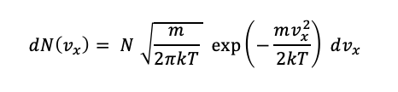

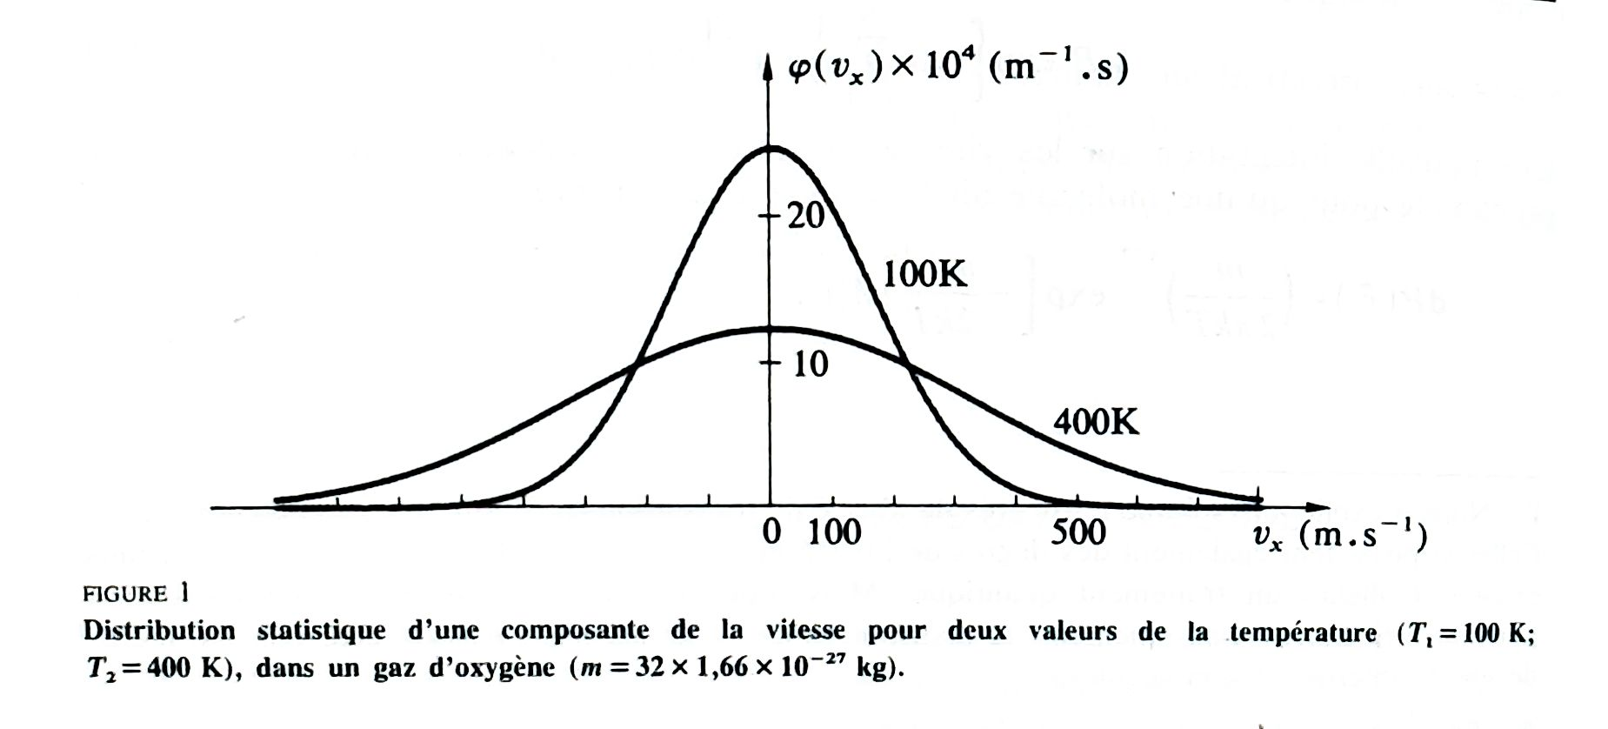
Distribution statistique d’une composante de la vitesse
Suivant l’axe (Ox) :

Slide 6
Distribution statistique d’une composante de la vitesse

Slide 7
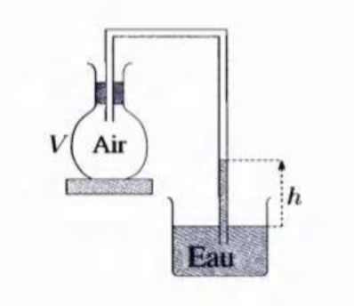
Thermomètre à gaz
Un gaz assimilé à un gaz parfait occupe le volume constant V d’un ballon en verre. En mesurant sa pression P grâce à la hauteur h d’une colonne de mercure (P = P_{a} + ρgh où P_{a} est la pression atmosphérique) on en déduit la température T.
Gaz généralement utilisés dans ces dispositifs :
Hydrogène
Hélium : permet de mesurer des températures plus basses que que l’hydrogène puisque sa température d’ébullition à pression atmosphérique vaut 4,2K contre 20K pour l’hydrogène
Inconvénient : très délicat à utiliser, il est principalement utilisé dans des laboratoires spécialement équipés

Slide 8
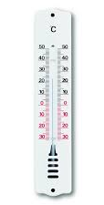
Thermomètres à liquide
Principe : dilatation apparente du liquide dans son enveloppe : dilatation du liquide à laquelle on a retranché celle de son enveloppe.
Domaines d’utilisation :
Mercure : 235-823 K
Toluène : 183-373K
Éthanol : 173-373K
Pentane : 123-293K
La température minimale d’utilisation correspond au point de congélation du liquide et la température maximale est limitée par le ramollissement de l’enveloppe.
Inconvénients : thermomètres assez peu précis en raison de la correction de dilatation de l’enveloppe, de l’erreur de parallaxe dans la lecture lorsque la visée n’est pas faite au niveau de la graduation

Slide 9
Différents thermomètres de précision
T < 19K : on mesure la vitesse la plus probable des atomes et on détermine la température à l’aide de la distribution des vitesses de Maxwell
De 19 jusqu’à 293K : utilisation du thermomètre à résistance de platine, dont le fonctionnement repose sur la variation de la résistance d’un fil de platine en fonction de la température
907K – 1337K : utilisation de thermocouples. Dans ces instruments on s’appuie sur la relation entre la température et la force électromotrice du couple thermoélectrique platine-platine rhodié (10% de rhodium), dont la source froide est maintenue à 273,15K et la source chaude est la température à mesurer.
T>1337K : il n’existe aucun point fixe qui permette d’étendre l’échelle. On extrapole à l’aide de pyromètres optiques dont le fondement est la relation entre la puissance électromagnétique rayonnée et la température.

Slide 10
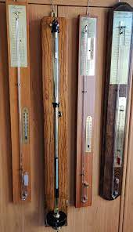
Premiers appareils de mesure de pression : les colonnes à liquide
17e siècle : invention du baromètre à colonne de Mercure par Torricelli
Le mercure est très utilisé car sa densité est élevée, ce qui permet de réaliser des appareils de taille raisonnable même pour des pressions importantes. Ces appareils ont été abandonnés assez vite car la densité d’un fluide et le champ de gravité varie d’une expérience à une autre en fonction du lieu dans lequel on se trouve .
En statique des fluides :
ΔP = ρgh

Slide 11
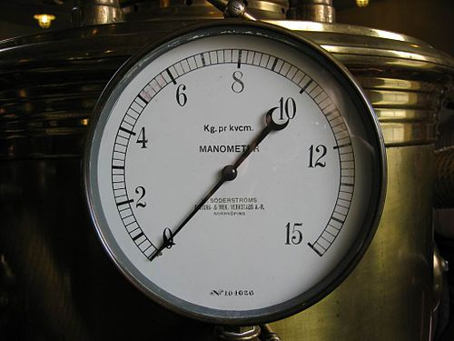
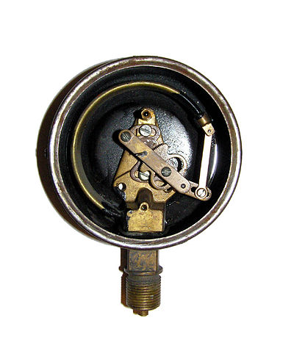
Manomètres anéroïdes
Ces manomètres utilisent l’élasticité d’une pièce métallique : sa déformation permet de remonter de manière fidèle à la différence de pression appliquée.
Ils sont indifférents de la nature du gaz dont on cherche à déterminer la pression et contrairement aux colonnes de liquide ne risquent pas de contaminer le mesurande.
Cellule élastique : diaphragme , tube de Bourdon (passage d’un tube cylindrique à un tube circulaire), manomètre à soufflet, …
La déformation de la cellule est soit lue sur un cadran à aiguille par un mécanisme, soit convertie grâce à des jauges de déformation combinées à un pont de Wheatstone.
Manomètre à membrane
Tube de Bourdon

Slide 12
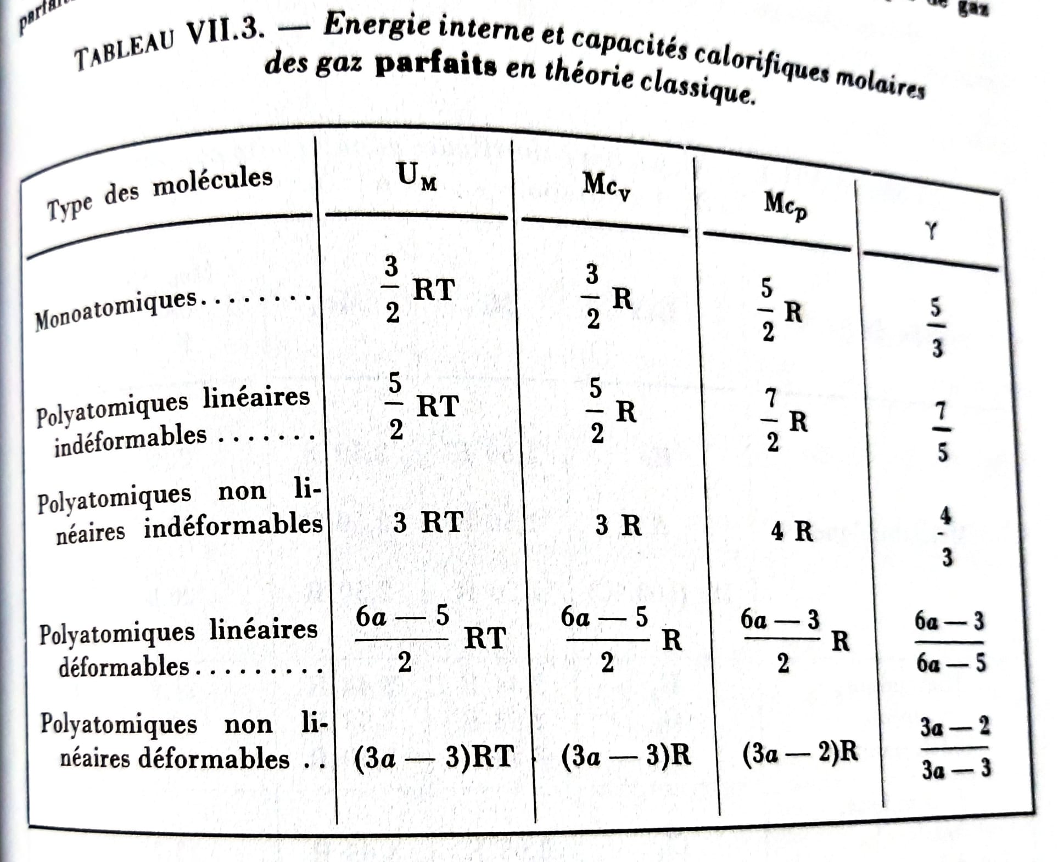
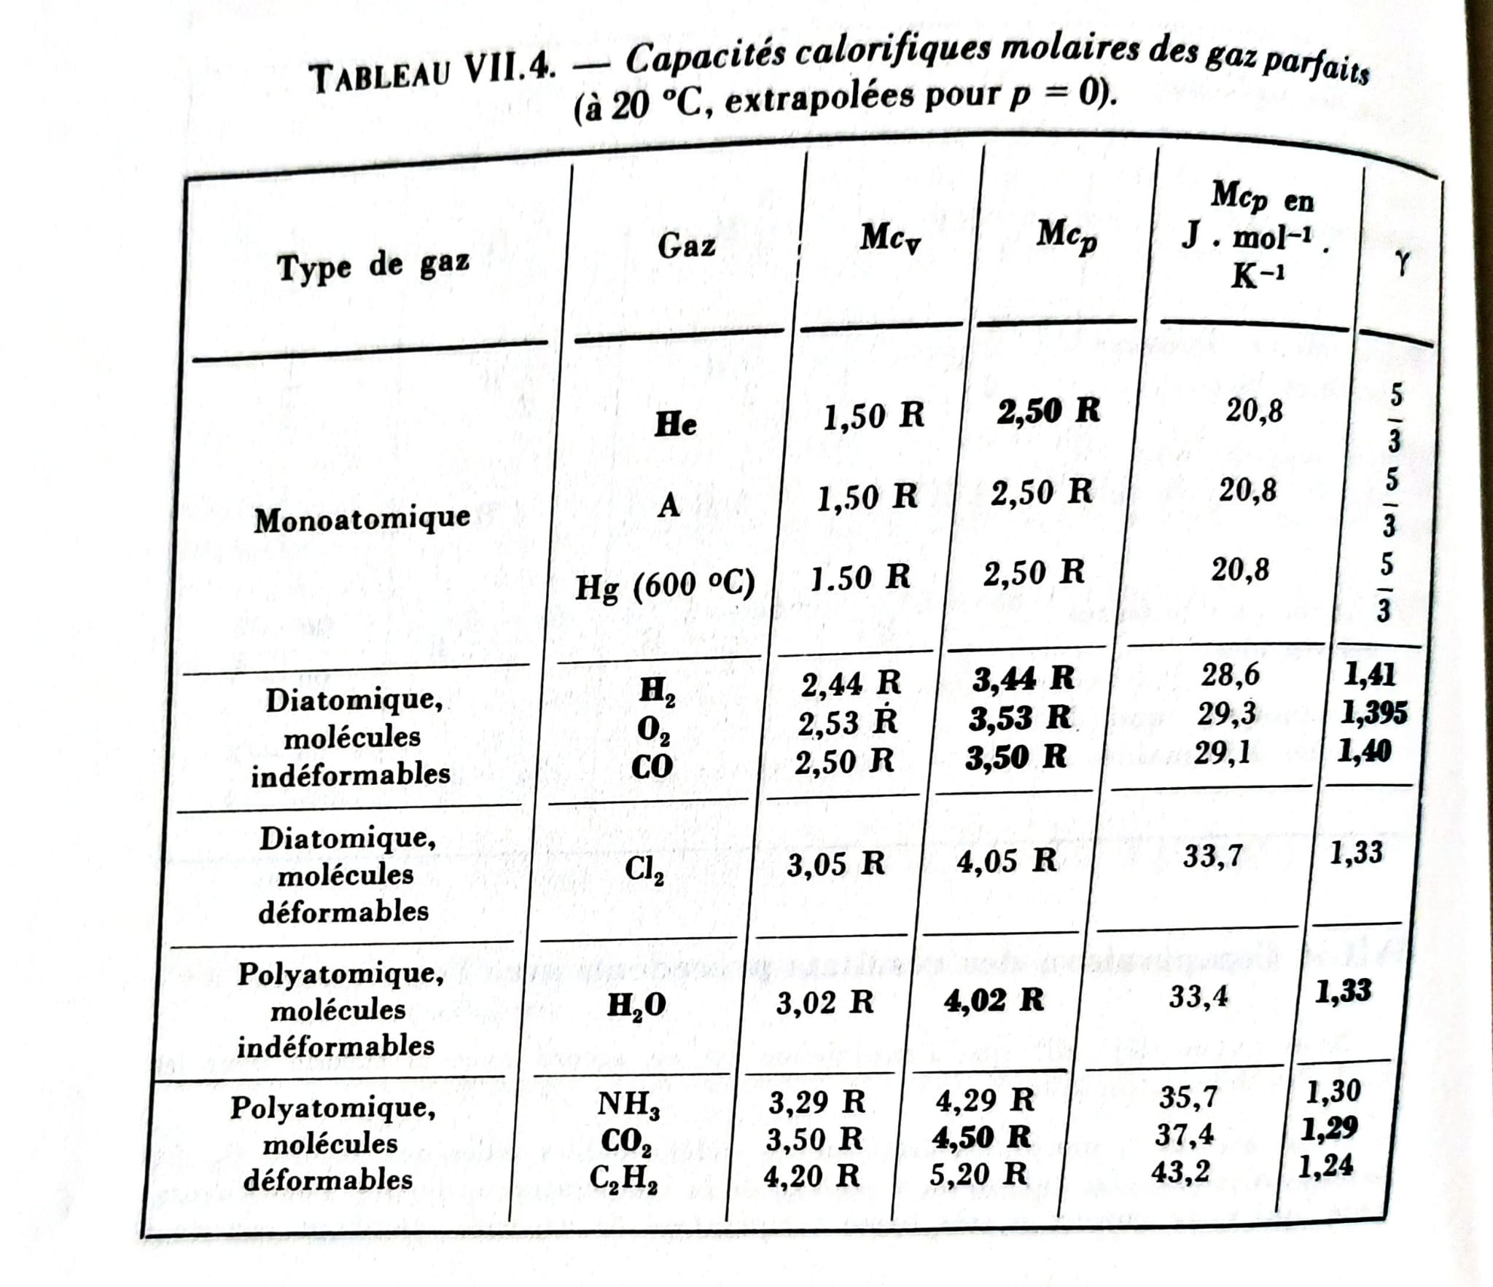

Slide 13
Autres exemples
Sondes capacitives : variation de capacité électrique due à l’expansion de l’intervalle diélectrique sous l’effet d’une dépression extérieure (système utilisé dans l’industrie du vide)
Quartz piézoélectrique déformé par la pression appliquée produit une différence de potentiel dépendant de sa déformation

Slide 14
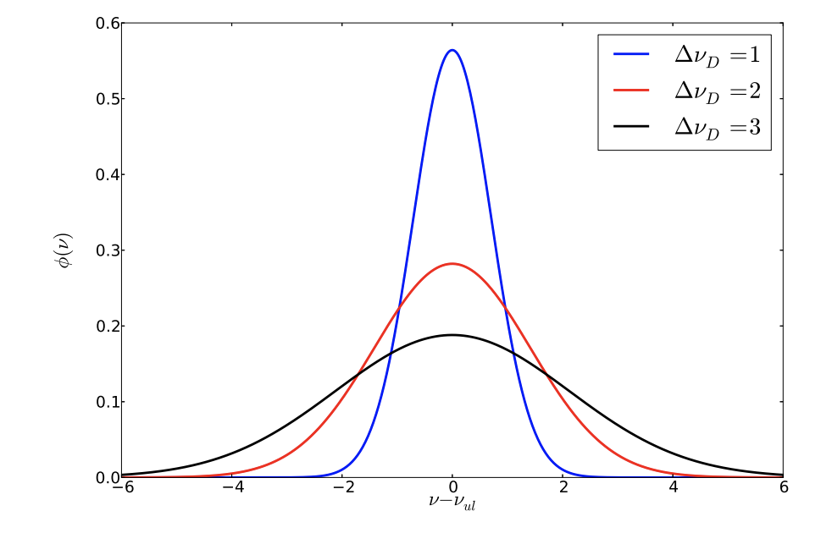





Elargissement par effet Doppler des raies spectrales émises par les molécules d’un gaz
Effet Doppler pour une particule en mouvement suivant l’axe (Oz) (axe d’observation) un observateur fixe :
Les particules de gaz émettent toutes à la même fréquence et on suppose le gaz à l’équilibre thermique. Les vitesses suivant l’axe (Oz) se répartissent donc selon la distribution de Maxwell :
Donc : où on définit la largeur Doppler thermique :

Slide 15
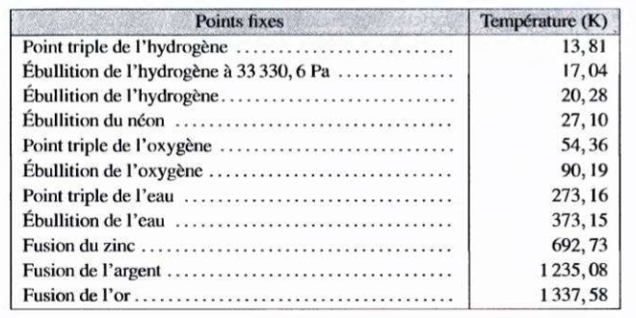
Echelle internationale pratique de température

Slide 16


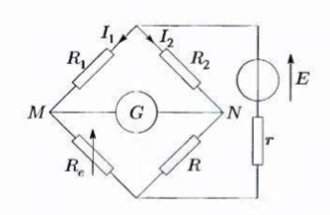
Thermomètres à résistance de platine
Entre 273,15K et 903,89K : où R₀ est la résistance à 273,15K et A et B 2 constantes que l’on détermine en mesurant la résistance du fil de platine à 90K, 273,15K, 373,15K et 717,75K.
Entre 13,81K et 273,15K : où C est déterminée à 90K
La résistance du thermomètre est mesurée à l’aide d’un pont de Wheatstone équilibré (le courant dans la branche MN est nul) :
V_{M} = V_{N}
Donc : R₁I₁ = R₂I₂ et R = R₂*R_{e}/R₁

Slide 17
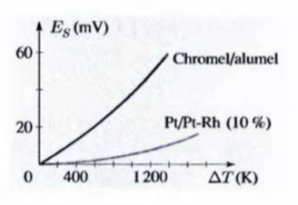

Thermomètre à thermocouple
On commence par déterminer expérimentalement la loi d’évolution de la force électromotrice thermoélectrique en fonction de la variation de température. Cette force électromotrice est mesurée soit à l’aide d’une méthode d’opposition, soit par un voltmètre de très haute impédance d’entrée.
Le couple thermoélectrique étalon est le couple platine-platine rhodié à 10% . Entre 903,65K et 1337,58K :
Où a₀, a₁ et a₂ sont déterminés à partir de la mesure de la fem aux températures de 3 points fixes.
Inconvénient : nécessité d’utiliser une température de référence. Ils présentent cependant l’avantage de pouvoir mesurer localement des températures.

Slide 18
Pyromètres optiques
Pour des températures supérieures à 1336K on utilise les relations entre la température d’un corps et le rayonnement que ce corps émet. Cette méthode présente l’avantage de déterminer sans contact la température d’un corps, celui-ci pouvant être situé à grande distance, comme en astronomie.
La formule de Planck décrit le rayonnement monochromatique du corps noir. On en déduit le rayonnement du corps considéré en multipliant le rayonnement du corps noir, à la même température, par son émissivité ε(λ, T). Le détecteur ne reçoit qu’une fraction K(λ) de cette puissance en raison du système optique placé entre la source et le détecteur et de l’absorption du rayonnement par les différents milieux traversés. Sa réponse se présente généralement sous la forme d’un signal électrique d’expression, si on désigne par s(λ) la sensibilité du détecteur :

Slide 19
Bibliographie
Manomètre à membrane : wikipédia
Baromètre à colonne de mercure : voilec.com
Manomètre tube en U : wikipédia
Raies spectrales d’un gaz : Ira.ens.fr
Thermomètre à gaz : Perrez, thermodynamique
Echelle internationale pratique de température : Perrez, thermodynamique
Thermomètre à liquide : moineau-instrument.com
Thermomètre à résistance variable : Perrez, thermodynamique
Thermocouple : Perrez, thermodynamique

